Slide 1
Axolotl. Una forma creativa de aprender
PLANTEL: TLALPAN
NIVEL: PREPARATORIA
CLAVE UNAM: 1300 CICLO ESCOLAR: 2017-2018
EVIDENCIAS DE LA SEGUNDA REUNIÓN DE TRABAJO

Slide 2
Nombre de los Integrantes
Profesor Alejandro Astudillo Barrera
Temas Selectos De Biología
Profe Omar Tejada Ramirez.
Derecho
Profesor Luis Antonio López Mendoza
Literatura Mexicana e Iberoamericana
Profesor Walter Aguilar Rivas
Teatro

Slide 3
Efecto de la urbanización desmedida en la zona de manglares del Estado de Quintana Roo. Propuesta interdisciplinaria , para desarrollar el aprendizaje significativo en alumnos de preparatoria

Slide 4
Índice.
Productos
Producto 1
Producto 2
Producto 3
Producto 4 Organizador Grafico: preguntas esenciales
Producto 5 Organizador Grafico: Proceso de indagación
Producto 6 A.M.E general
Producto 7 E.I.P resumen
Producto 8

Slide 5
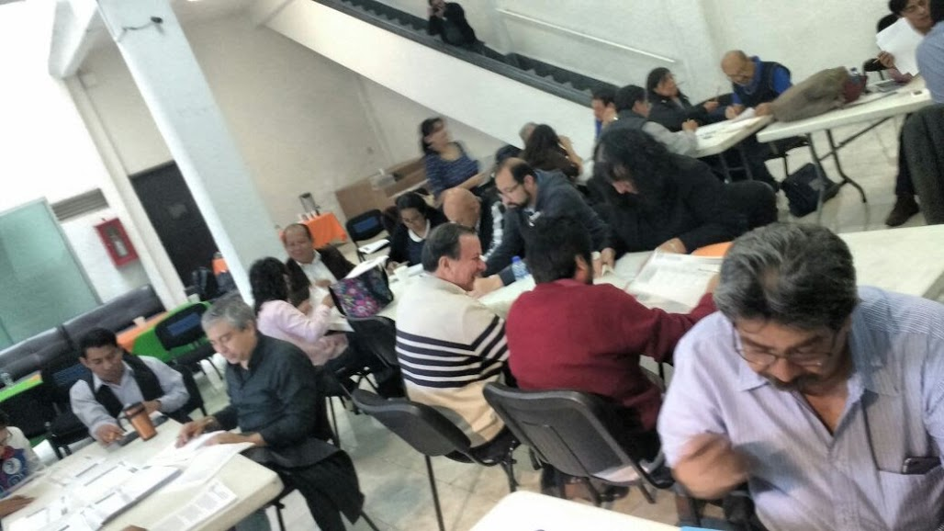
Primera reunión de trabajo

Slide 6
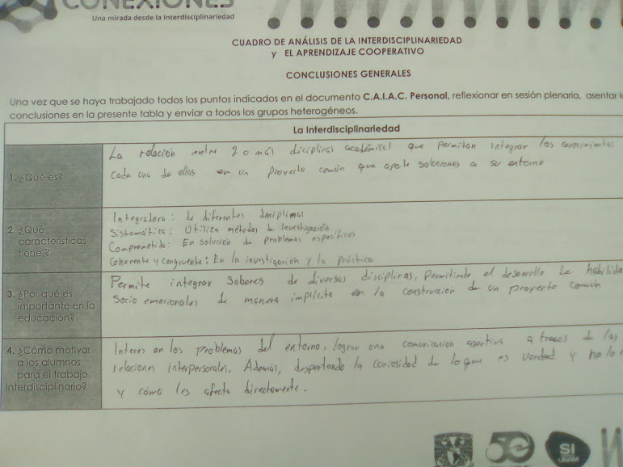

Slide 8
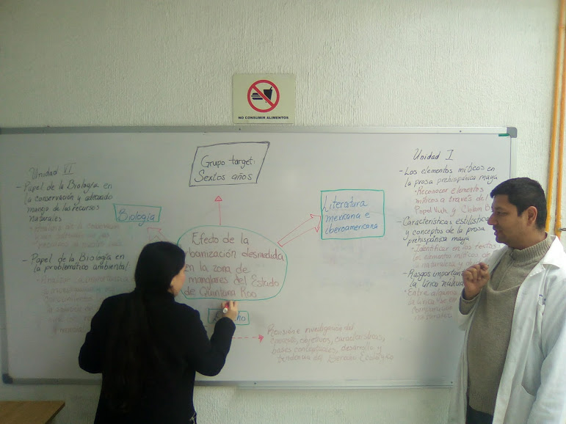

Slide 9
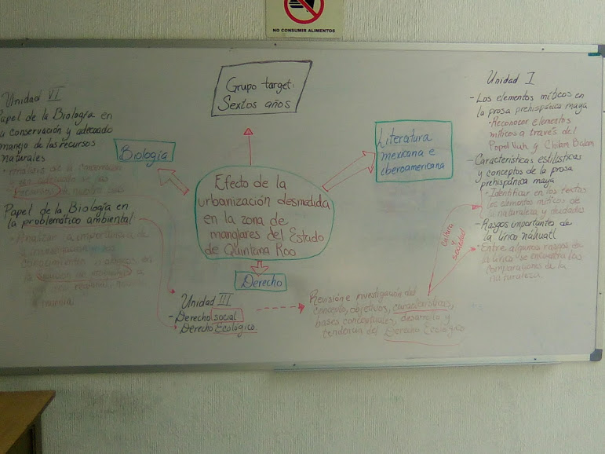

Slide 10
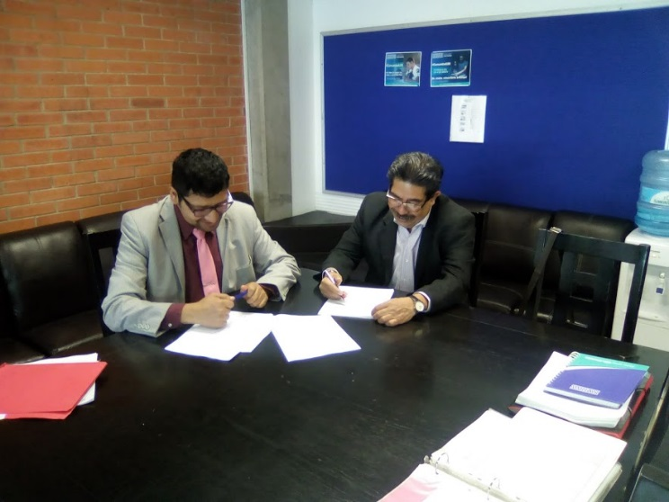
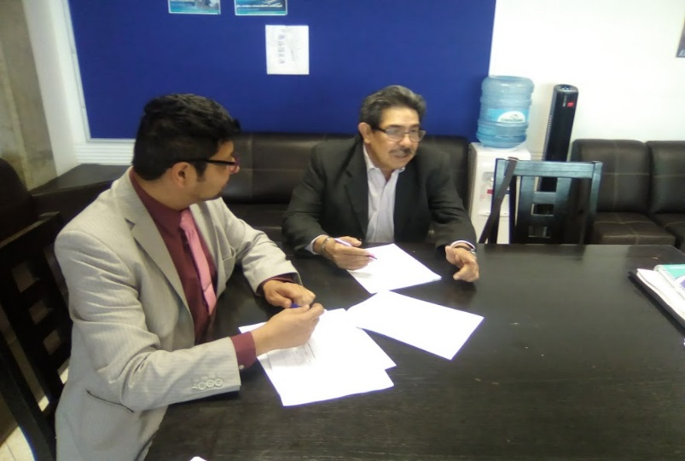
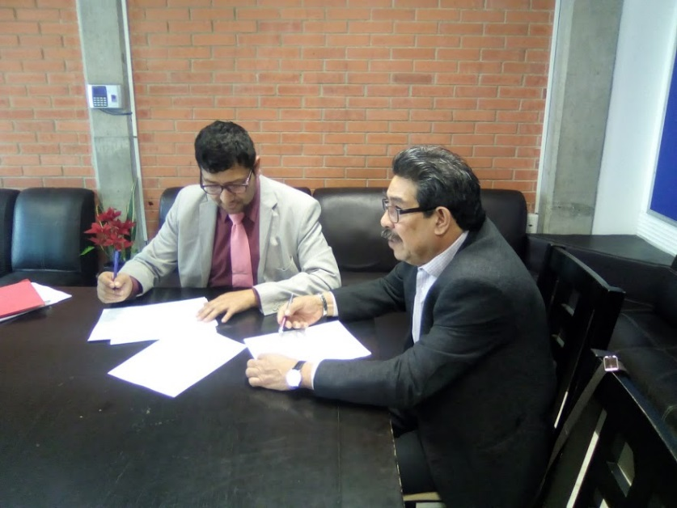
2DA REUNIÓN DE TRABAJO

Slide 11
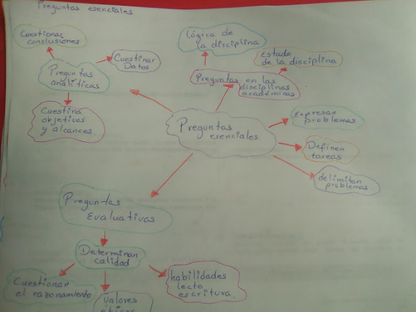
PRODUCTO 4
Organizador grafico: preguntas esenciales

Slide 12
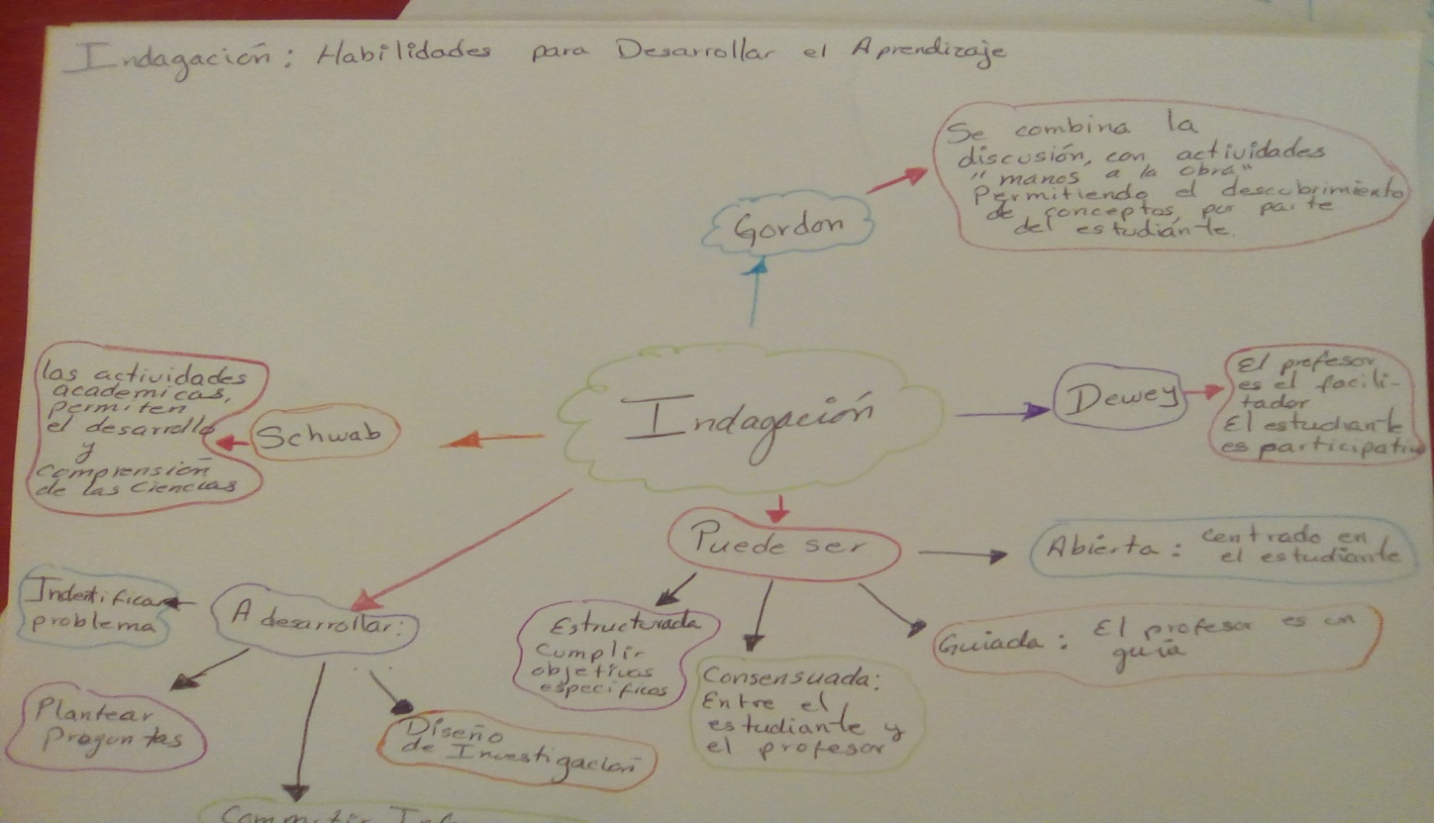
PRODUCTO 5
Organizador Grafico: Proceso de Indagación

Slide 13
PRODUCTO 6
ANALISIS MESA DE EXPERTOS General
Trabajo en Sesión Plenaria.

Slide 14
ANALISIS MESA DE EXPERTOS GENERAL TRABAJO EN SESIÓN PLENARIA.

Slide 15
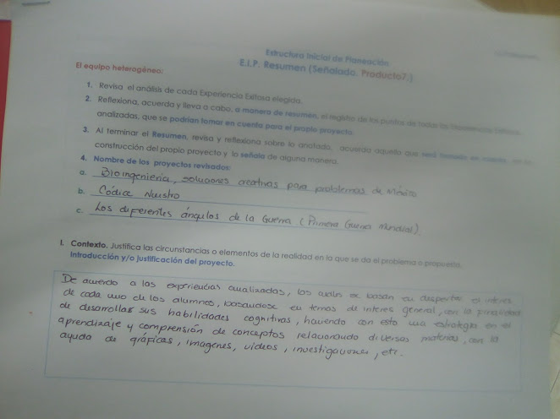
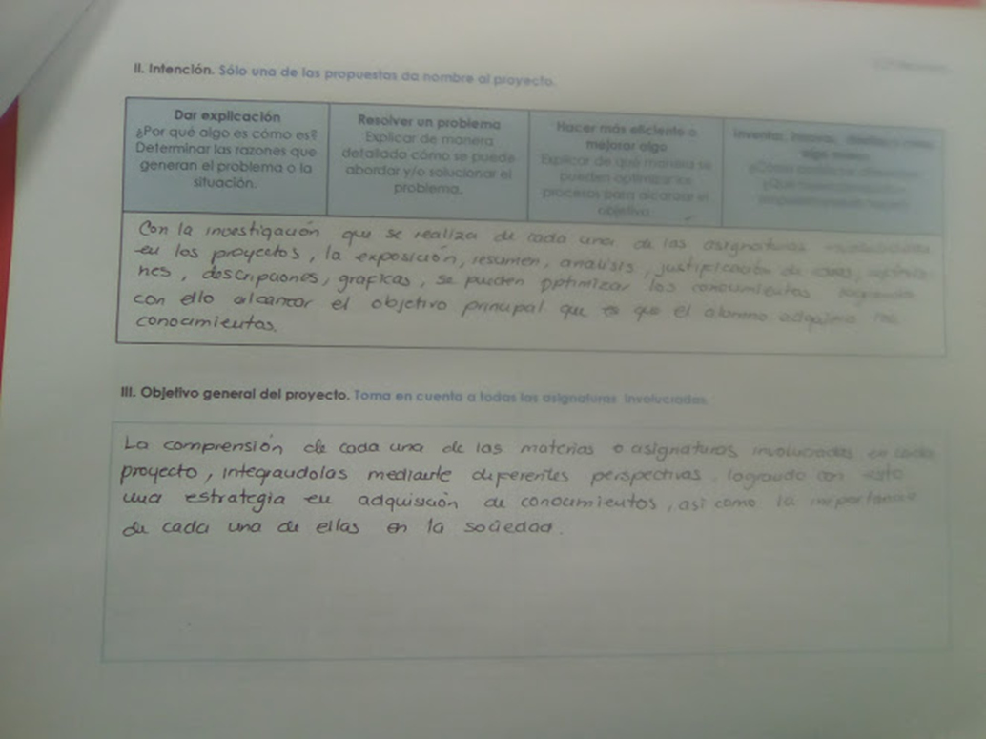
PRODUCTO 7
E.I.P Resumen

Slide 16
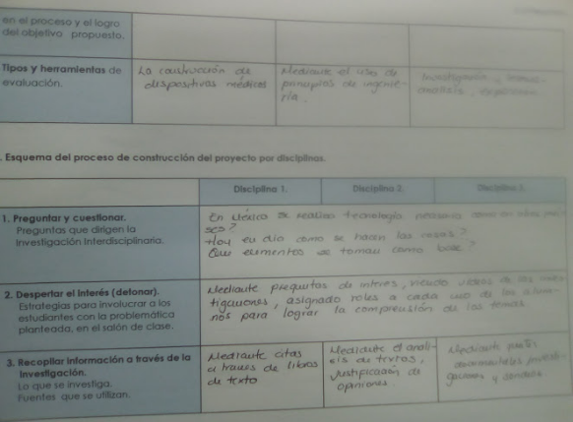
PRODUCTO 7

Slide 17
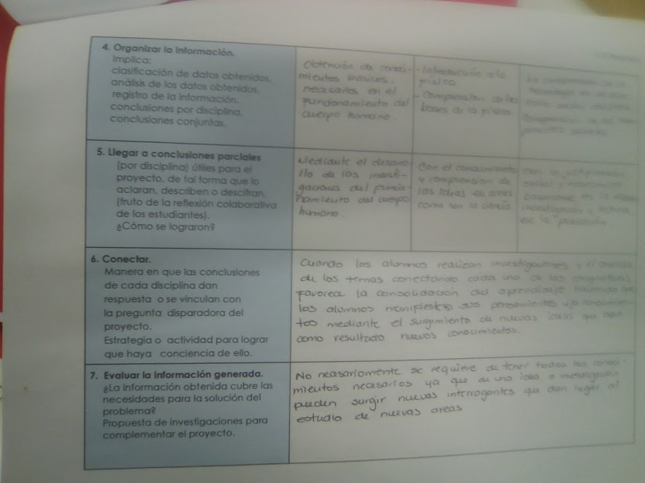
PRODUCTO 7

Slide 18
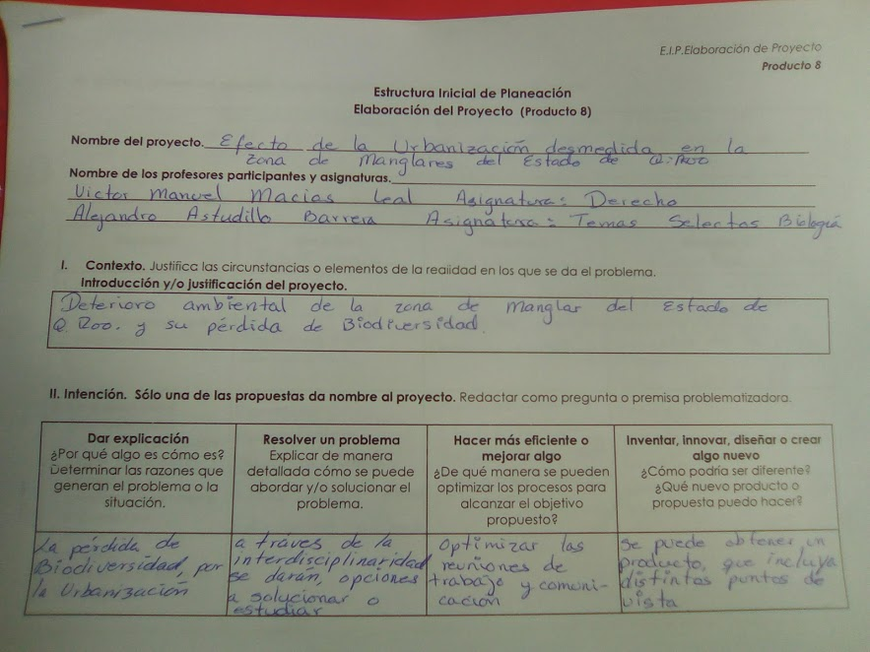
PRODUCTO 8

Slide 19
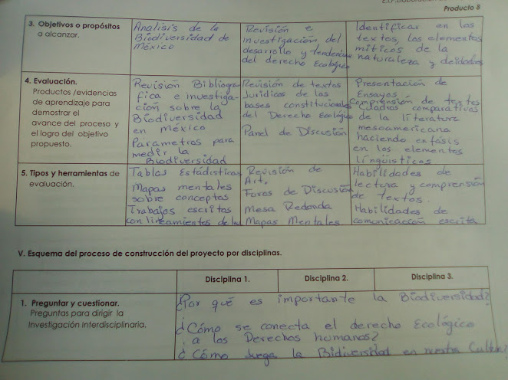
PRODUCTO 8

Slide 20
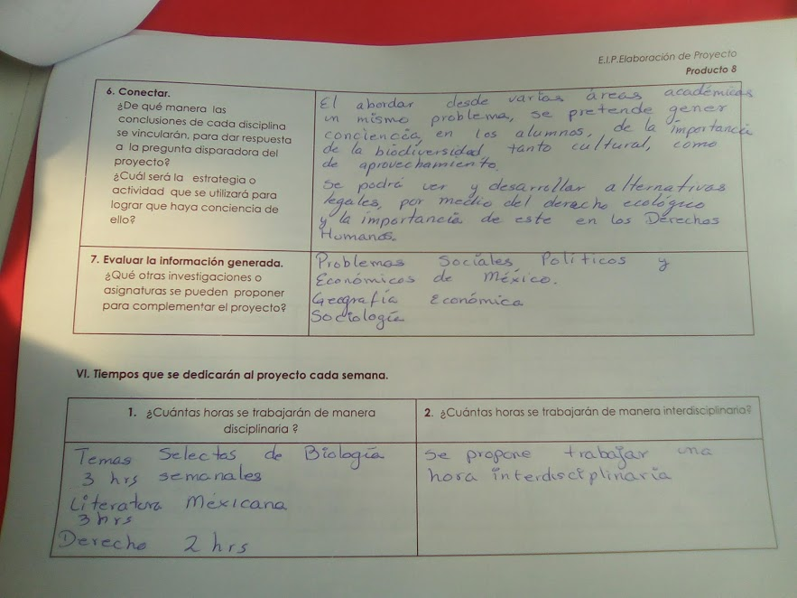
PRODUCTO 8

Slide 21
PRODUCTO 9

Slide 22
PRODUCTO 10

Slide 23
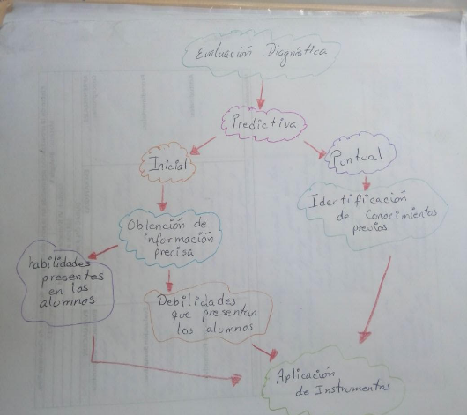
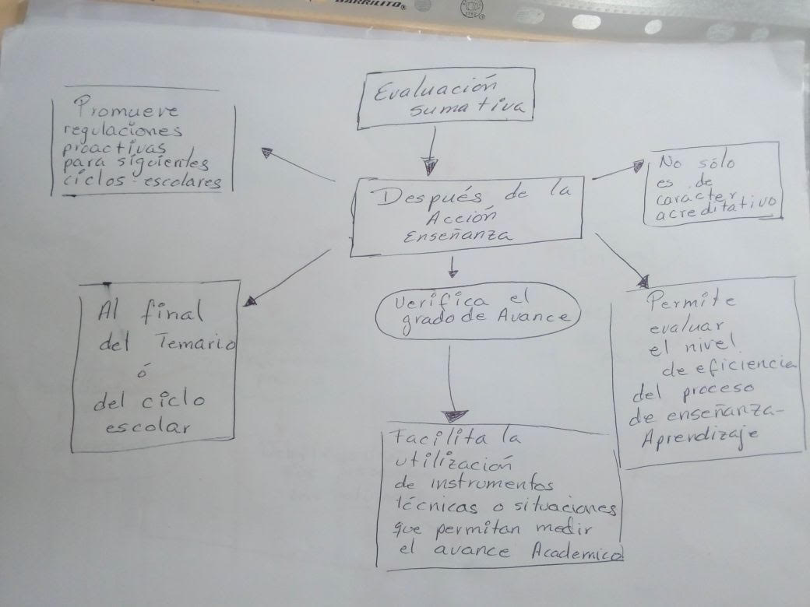

Slide 24
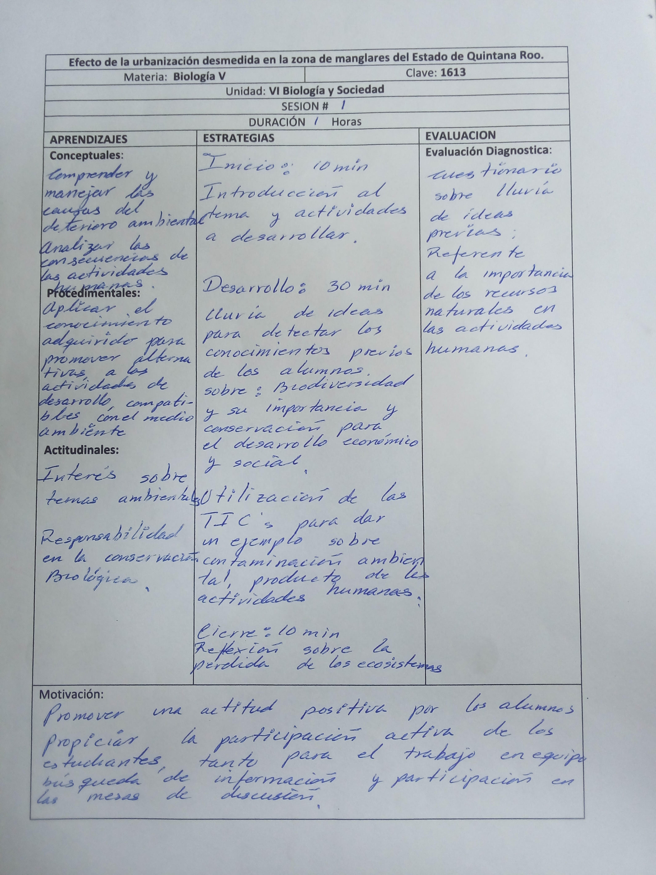
PRODUCTO 11

Slide 25
PRODUCTO 12

Slide 26
PRODUCTO 13

Slide 27
PRODUCTO 14 INFOGRAFÍA

Slide 28
PRODUCTO 15 REFLEXIÓN

